Slide 1
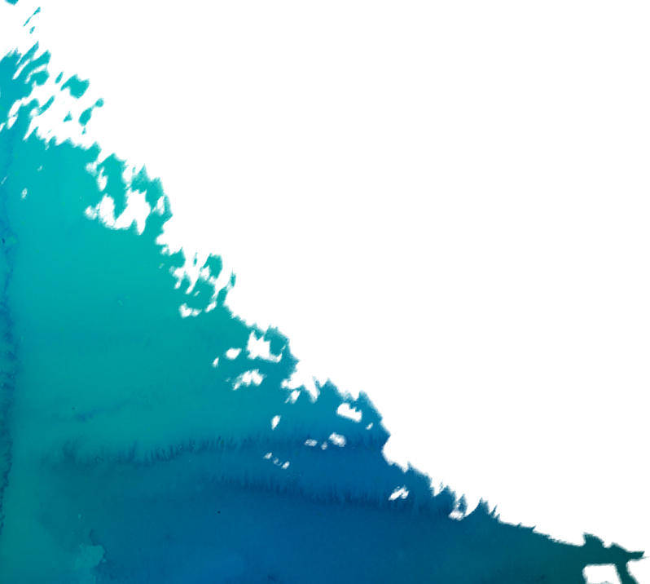

iOS 9⚡️闪电开发
初级篇-堆叠视图
小波说雨燕

Slide 2
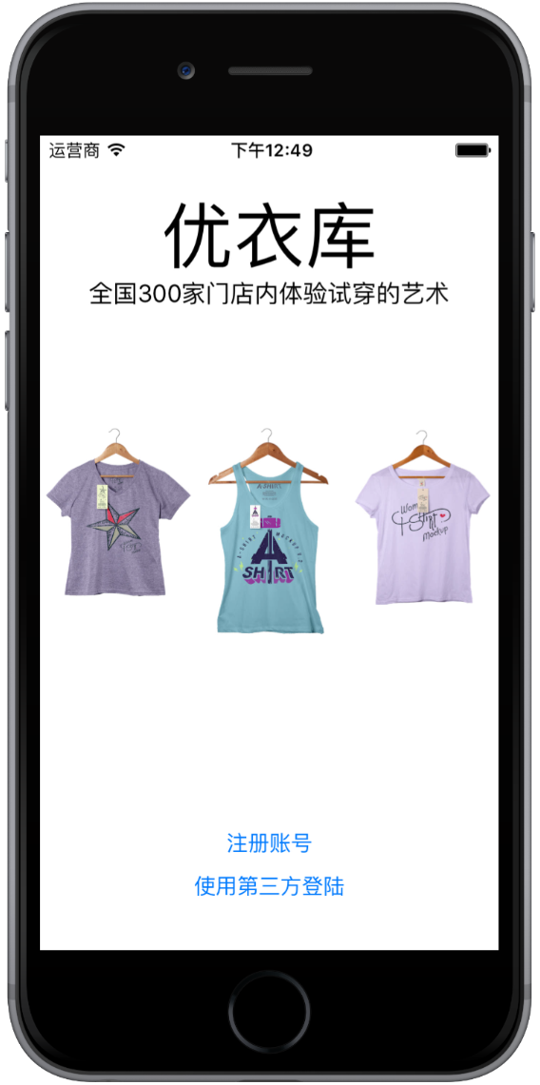
“对用户来说，界面就是产品。”
– 阿扎 拉斯金

Slide 3

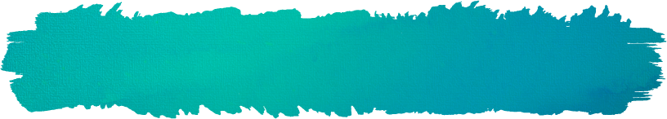
目
自动布局的进化
录
使用堆叠视图

Slide 4

自动布局的进化

Slide 5
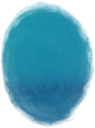
iOS9之前的自动布局瓶颈
随着UI组件增多，无数项的布局约束…
越来越多的iOS设备，不同类型的屏幕尺寸，iPad、iPad Pro的多任务中可调整的窗口大小…
引入堆叠视图 - UIStackView

Slide 6
什么是堆叠视图？
想象一下场景：把一组视图组合起来， 按行或列“流线化自适应”，而无须对其中每一个视图定义大量约束或代码，实现这个组合的“自治化”。
容器视图：
Word、Powerpoint：可以把多个对象组合在一起，整体移动或调整尺寸。
UIStackView：1.可以把多个UI对象组合起来，整体相对外部布局。包含于其中的视图被称为“arranged view”。
2.内部布局自动调整，自适应各种屏幕尺寸。
3.可无限嵌套“子”UIStackView。

Slide 7
注意
⚠️仍需对堆叠视图本身做出布局约束。
💡使用仅为了节省对单个UI布局的时间，不意味堆叠视图就是万能解药。

Slide 8
使用堆叠视图

Slide 9
使用方法
1. 从组件库拖一个堆叠视图
视图（如：按钮、标签）
2.使用布局条上的“Stack”选项。
垂直堆叠
水平堆叠

Slide 10
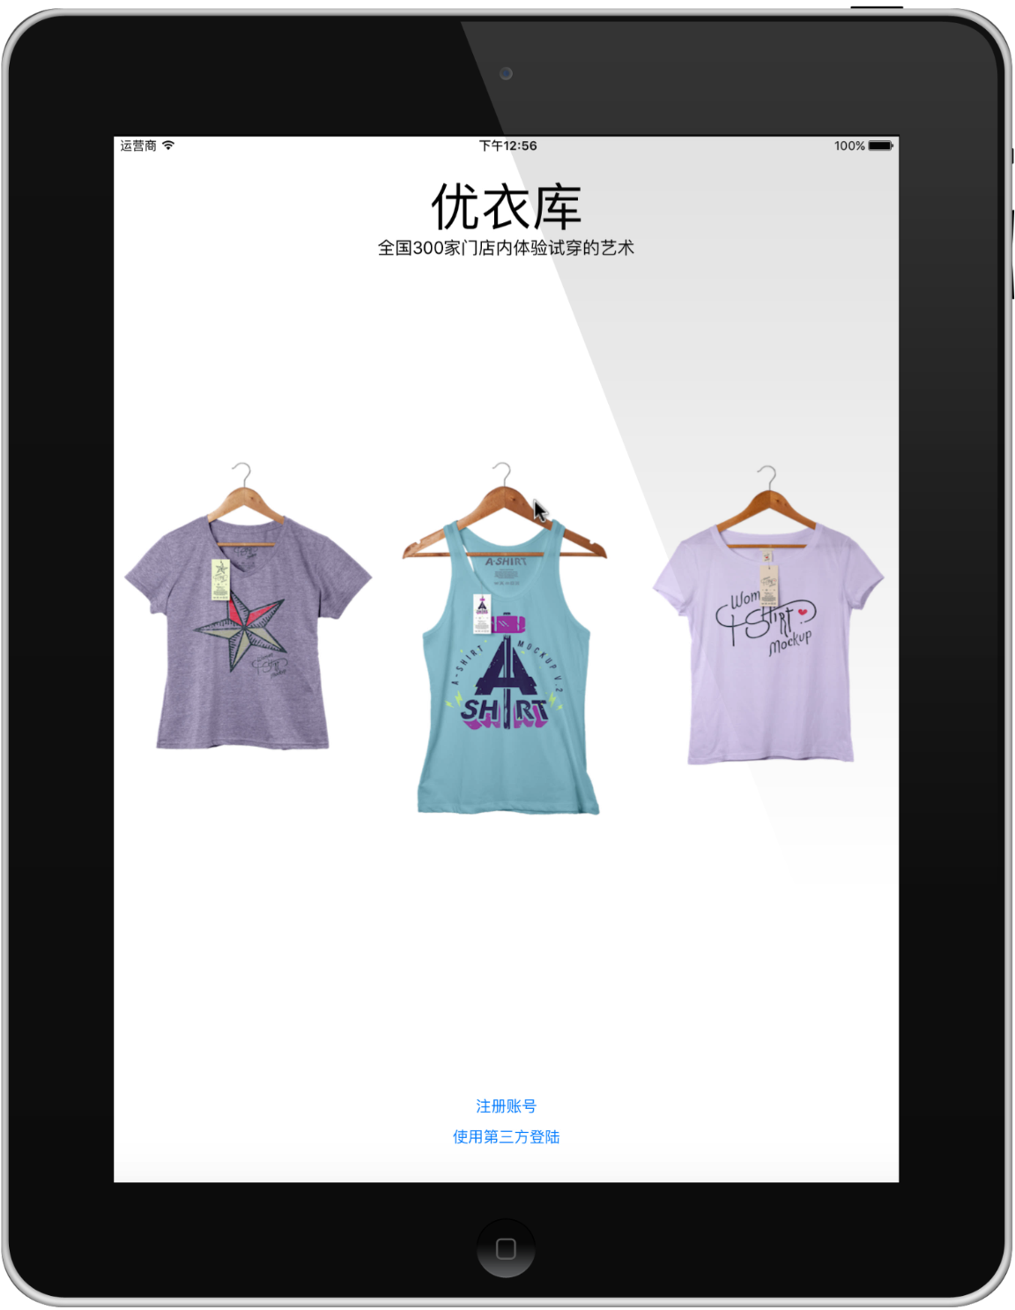
Demo App（无手动编码）

Slide 11
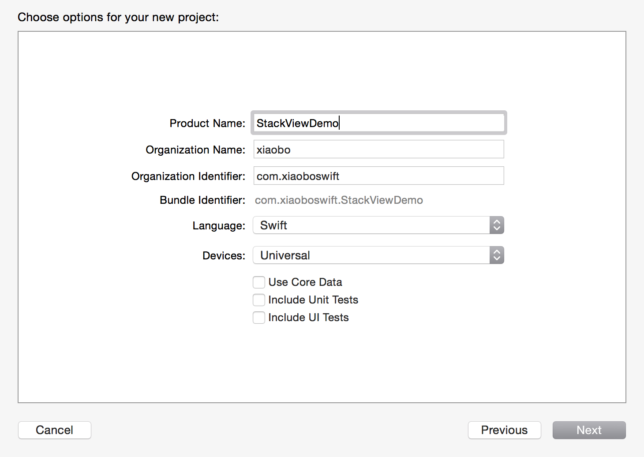
新工程：StackViewDemo

Slide 12
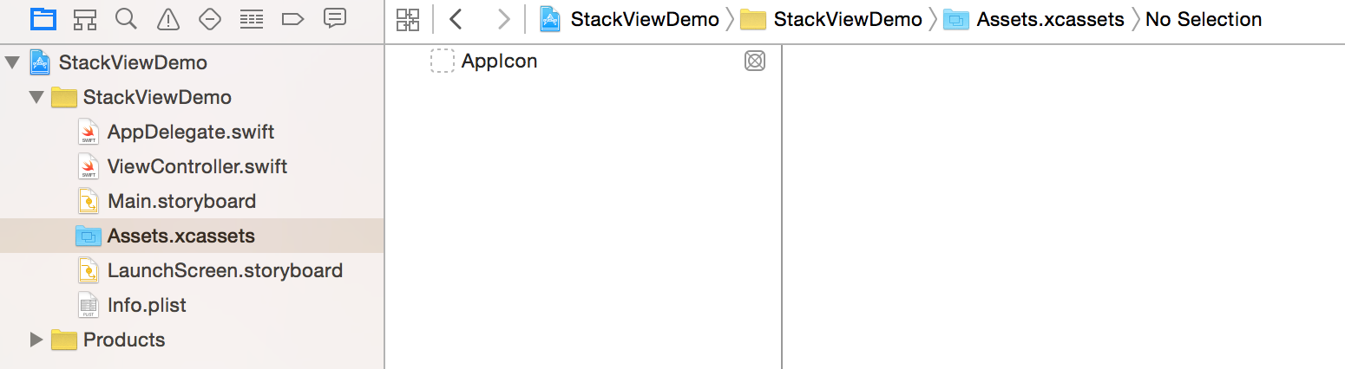
把图片添加到工程
资源集列表
Set List
资源查看器
Set Viewer
https://github.com/yagamis/stackview
图片来源：http://www.pixeden.com/

Slide 13
图片文件名说明
每个图片解压后有3种清晰度：
t-shirt-1.png
t-shirt-1@2x.png
t-shirt-1@3x.png
x代表倍数
x： iPhone-iPhone3gs
2x：Retina屏，iPhone4-iPhone6
3x：Retina-HD屏，如iPhone 6 plus，iPhone 6s plus
💡推荐设计app时图片同时提供3种清晰度。

Slide 14
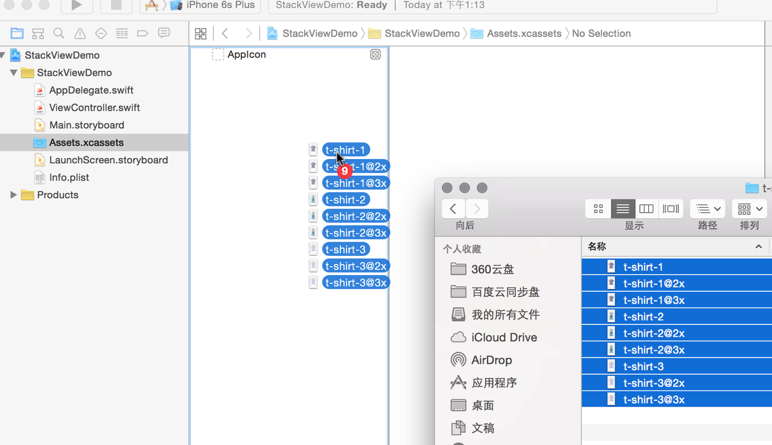
把图片加入资源目录
从Finder中选择所有图片，拖入资源集列表

Slide 15
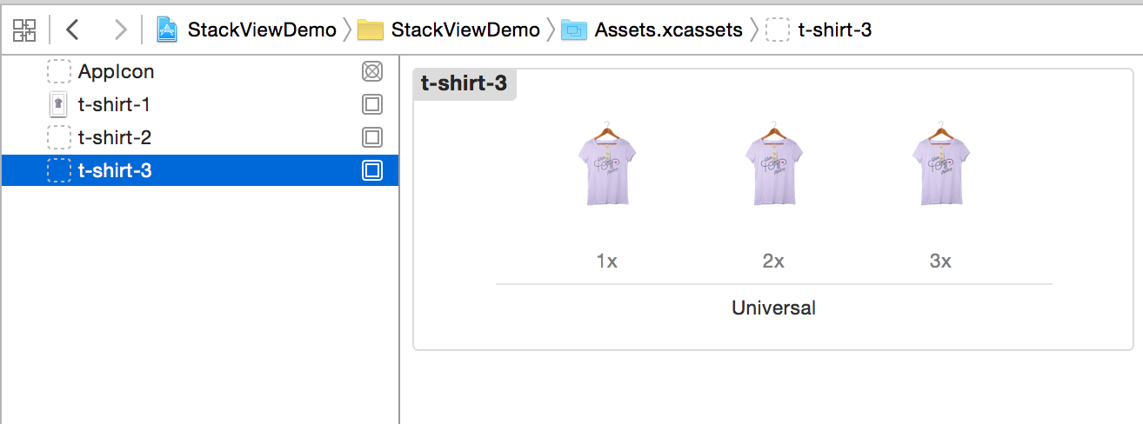
查看图片
图片自动组织

Slide 16
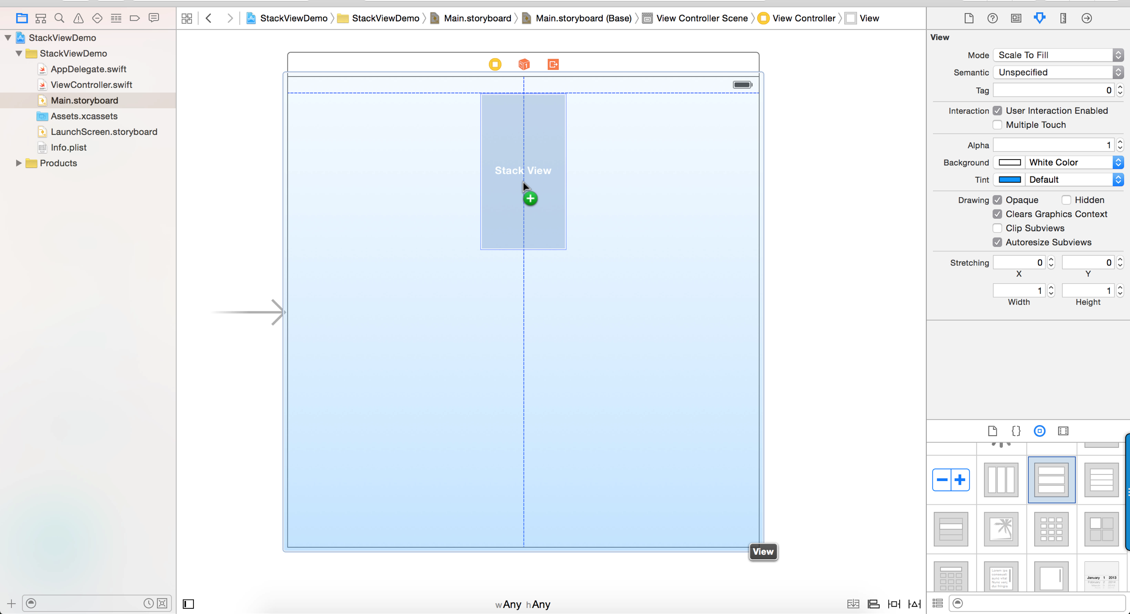
对标题使用堆叠视图
堆叠视图可以对多个视图进行水平或垂直的整理。
首先选按类别选择。
垂直堆叠视图

Slide 17
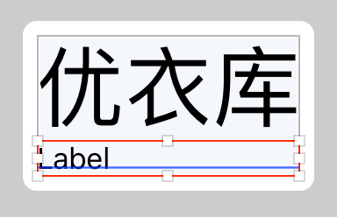
添加文字
从组件库拖动一个Label到堆叠视图。
堆叠视图会自动调整以适应Label尺寸。
双击Label，更改title为优衣库，字体大小50.
再拖一个Label进来，
自动排列在下方
更改标题为：全国300家门店内体验试穿的艺术

Slide 18
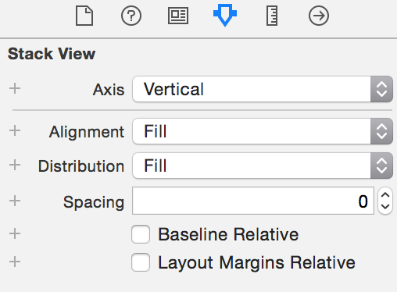
调整堆叠内部视图的布局
轴向： 垂直 / 水平
对齐：排列方式
分布：尺寸和位置
间距

Slide 19
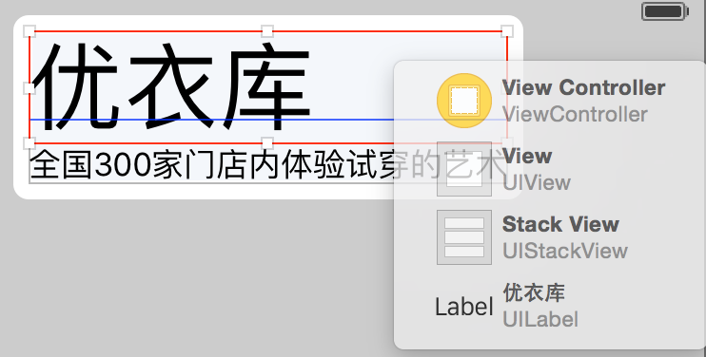
遇到storyboard上多个组件混在一起，很难选中其中一项进行调整的场合，可使用快捷键：
Shift + 右键单击

Slide 20
设置说明
轴向：可把堆叠视图在水平或垂直之间切换。
对齐：控制内部视图如何排列：左对齐，居中对齐，居右对齐
分布：定义内部视图的尺寸和位置。
🌰如选中Fill Equally， 则每个视图垂直方向上尺寸相同。

Slide 21
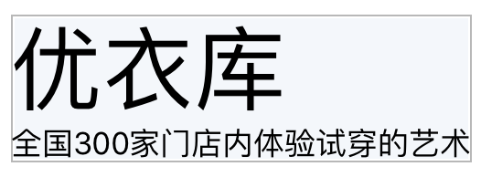
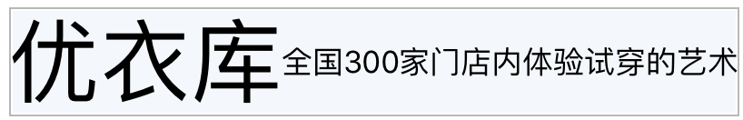
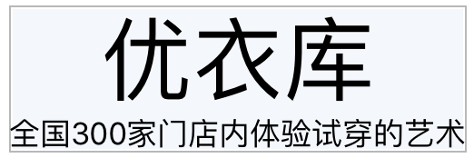
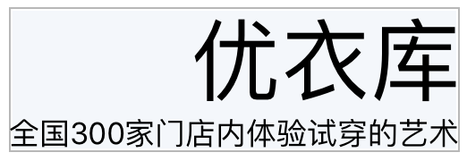
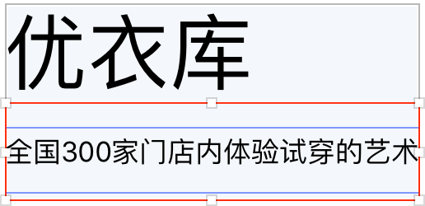
几种设置示意
轴向：
垂直堆叠
水平堆叠
对齐：
左对齐（默认）
居中对齐
右对齐
分布：
等比例填充（默认）
等尺寸填充

Slide 22
本Demo：文字居中对齐

Slide 23
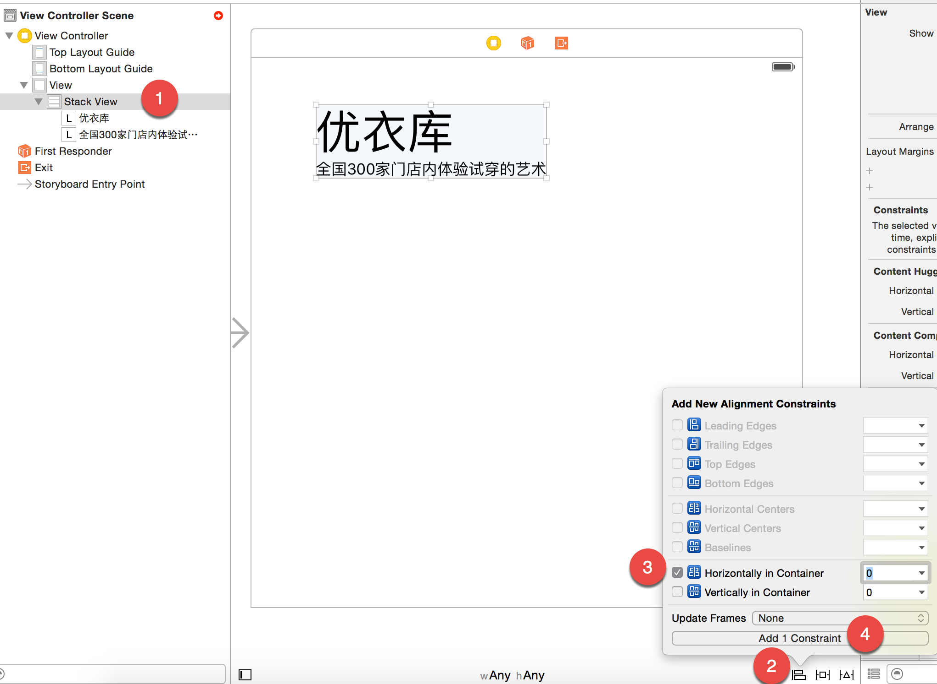
设置文字堆叠视图约束
水平方向：居中

Slide 24
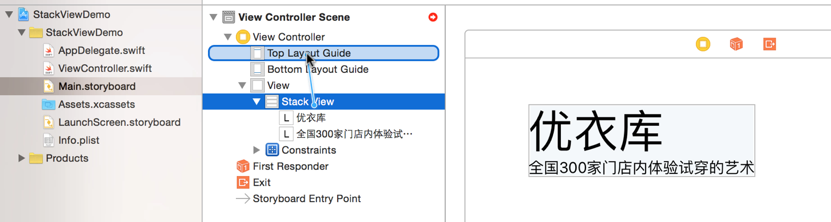
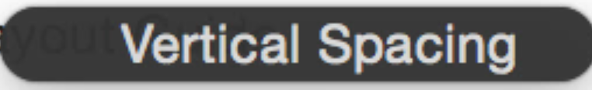
顶距
按住Ctrl键拖动至Top Layout Guide

Slide 25
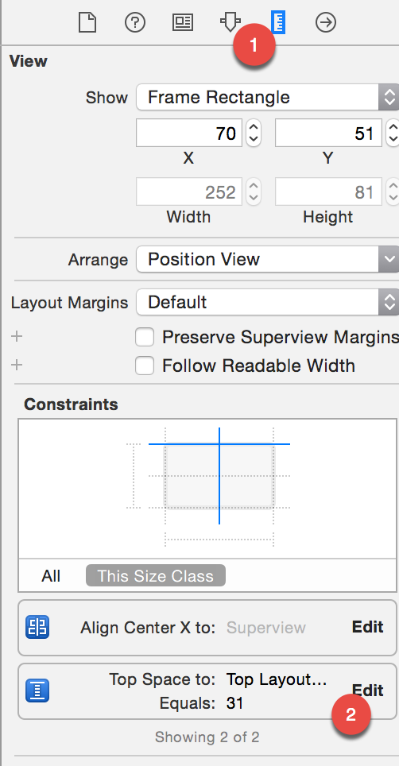
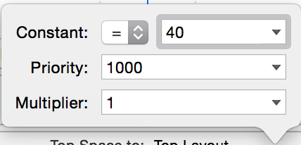
在尺寸栏中设置顶距为40
Constant= 40
回车
找到顶距约束，点击 Edit

Slide 26
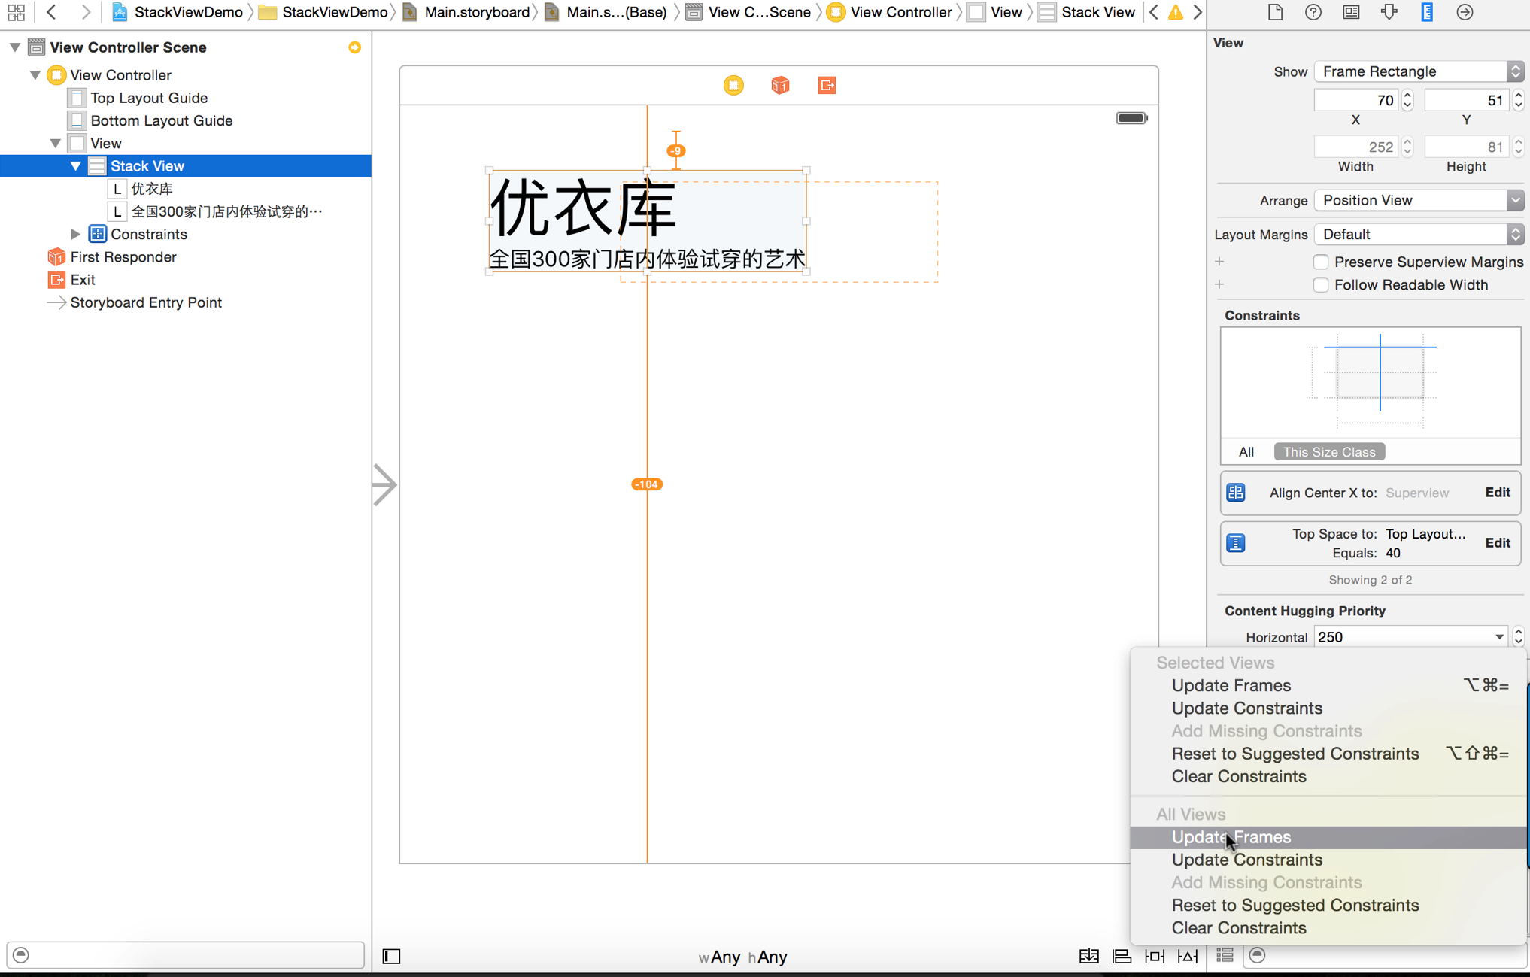
更新设置约束后的视图
点击约束条最后一个小图标，弹出菜单，选择Update Frames

Slide 27
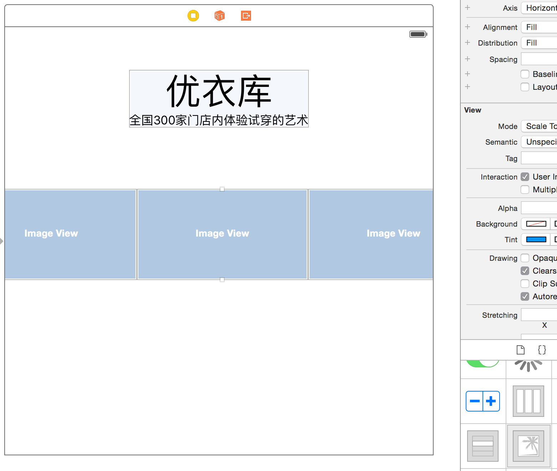
用堆叠视图布局图片
由于图片是水平排列，使用轴向为水平的堆叠视图，
并拖入3个图像视图于其中
垂直堆叠视图
堆叠视图负责在水平方向上整理多个图片视图
图像视图

Slide 28
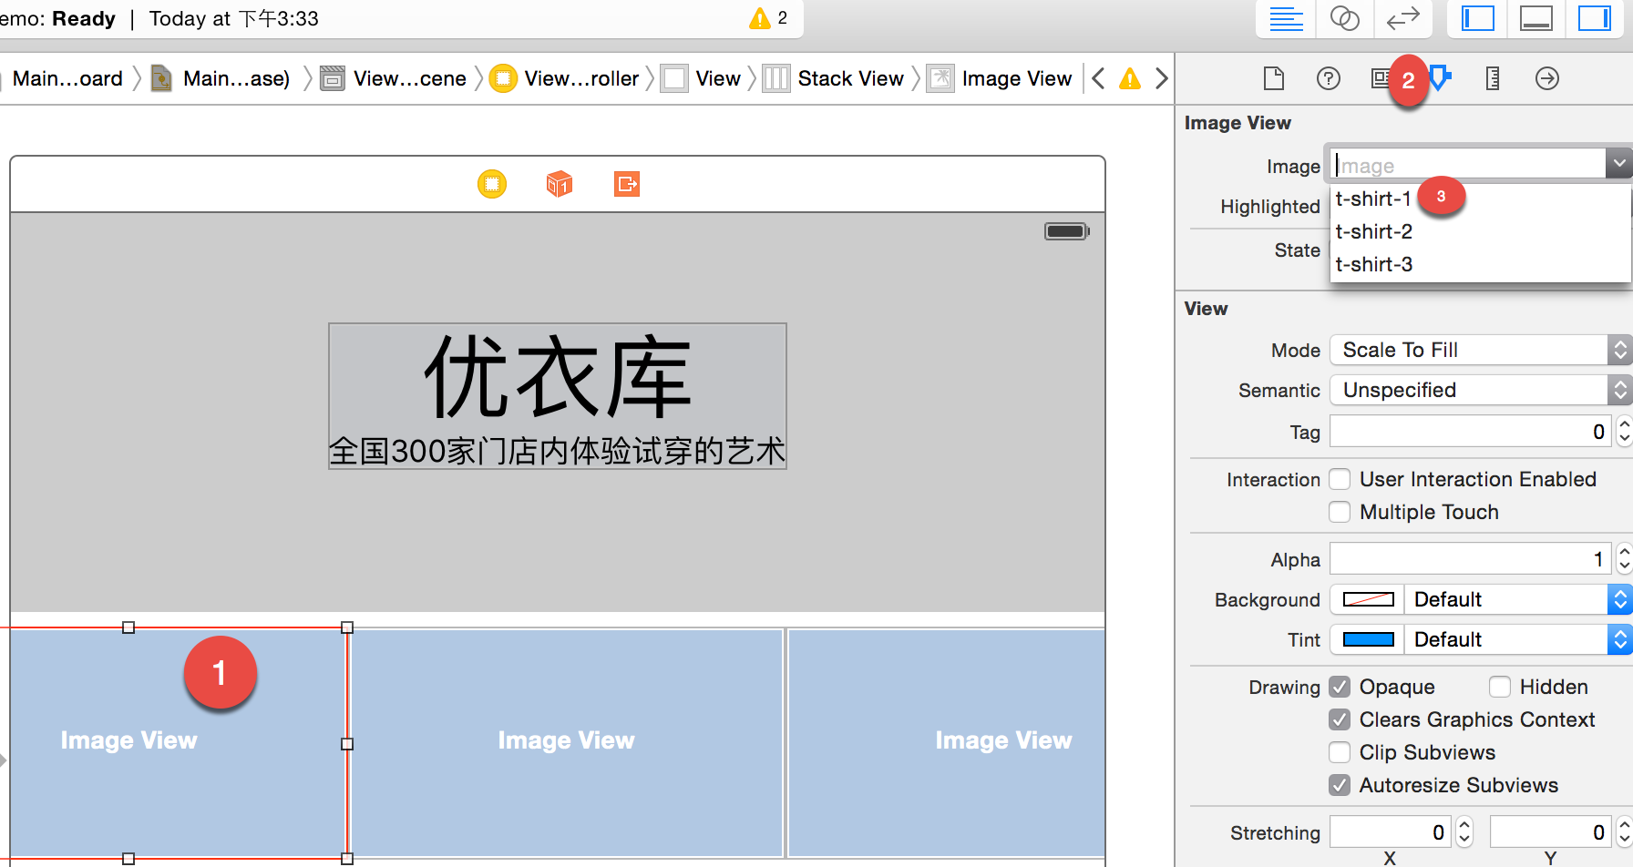
设置图片

Slide 29
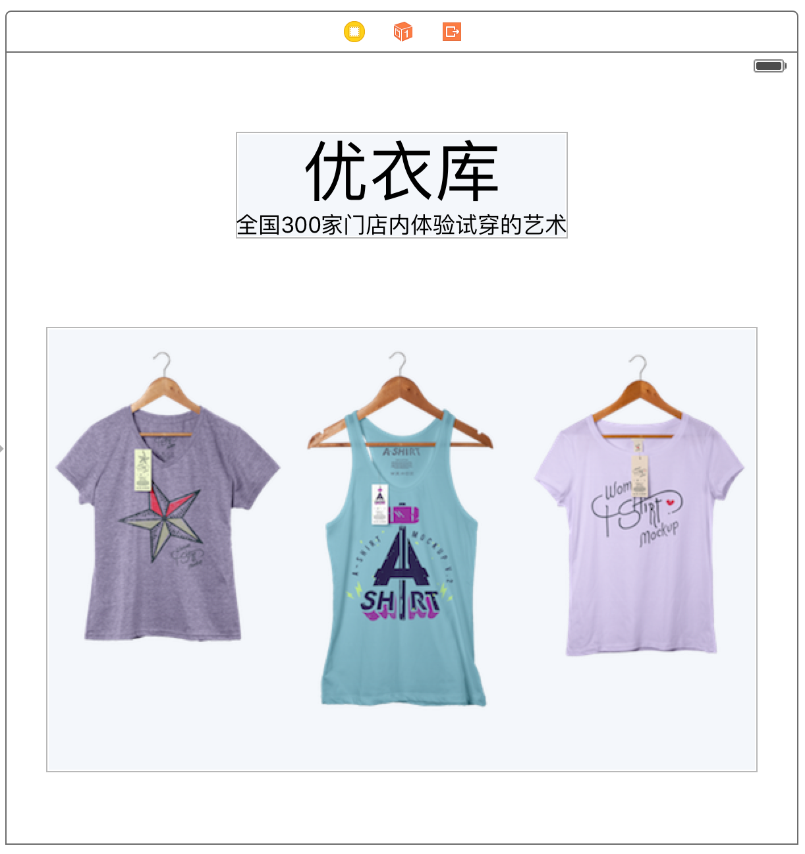
设置图片-效果

Slide 30
设置图片堆叠视图分布及约束
分布：等尺寸填充 。 不过看起来已经相等了？
因为目前的屏幕尺寸是任意，必须要明确指定填充方式
约束：水平和垂直均居中， 把 文字堆叠视图的顶距调整为20

Slide 31
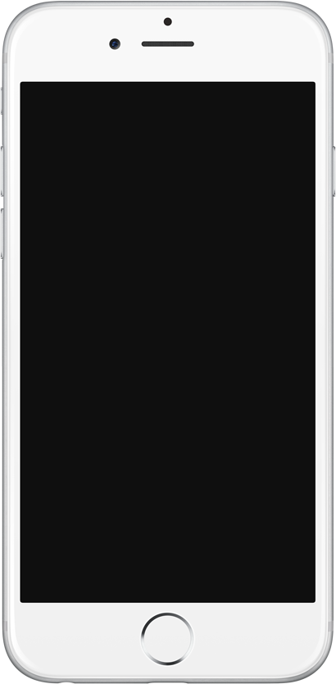
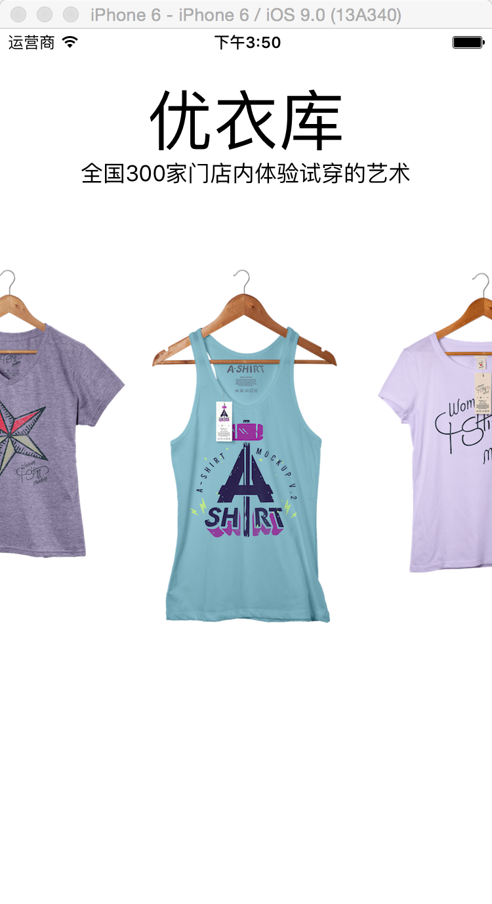
设置完毕运行
衣服出墙。。。

Slide 32
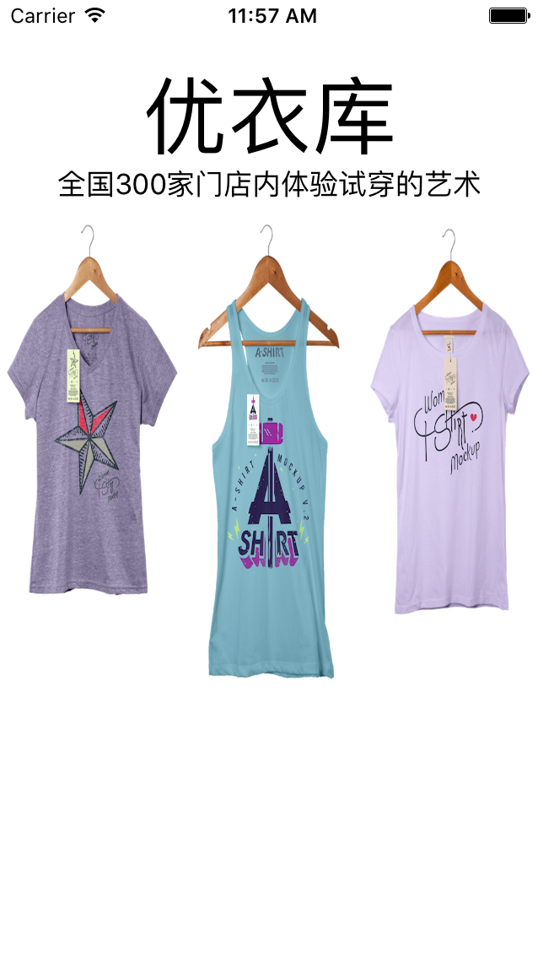
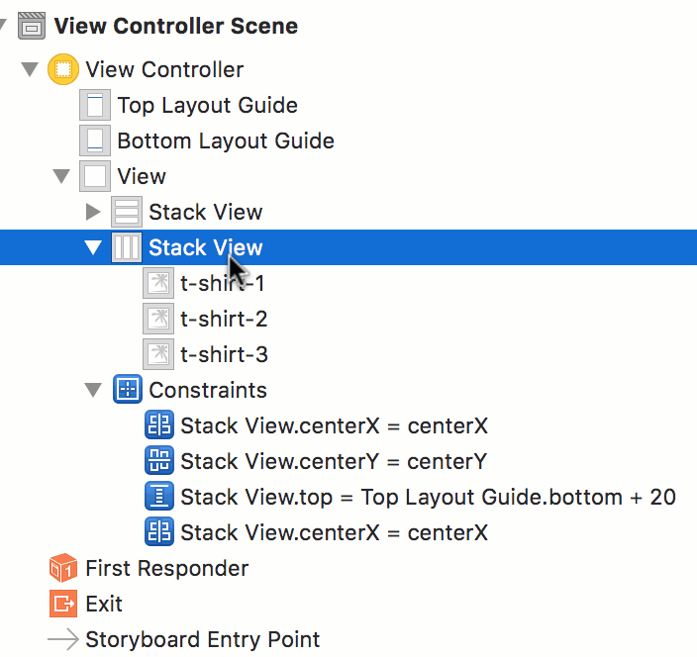
调整图片宽度
与父视图宽度相等
Equal Width

Slide 33
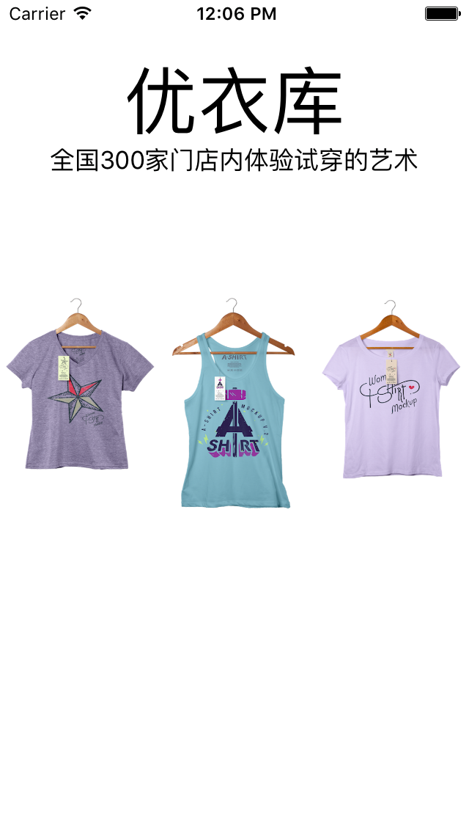
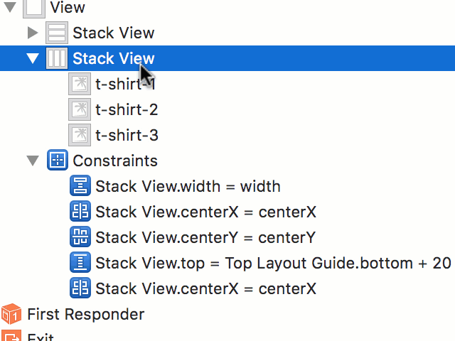
保持图片比例
与自身保持比例
Aspect Ratio

Slide 34
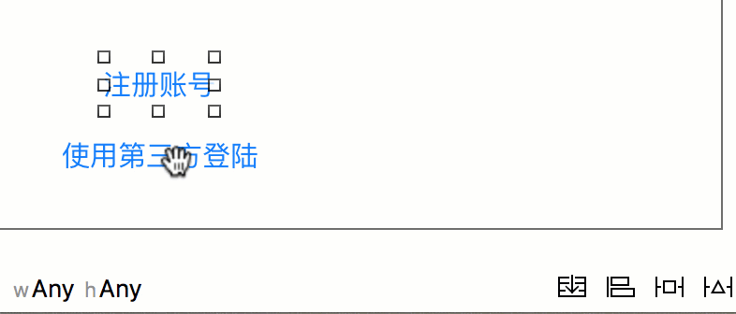
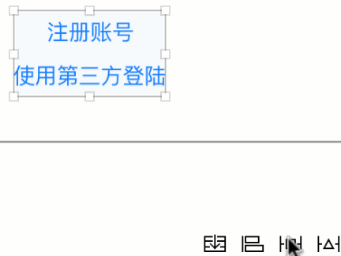
堆叠视图使用方法2
使用布局条上的“Stack”图标
先添加2个按钮
约束：水平居中，设置一个底距：比如30

Slide 35
设置完毕运行

Slide 36
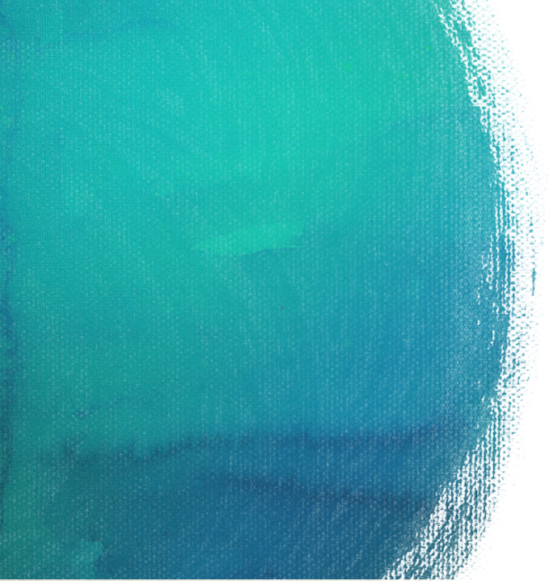
开始练习!
PPT和参考源码：
https://github.com/yagamis/stackview

